Slide 1

成果発表会
チーム名：落穂ひろい
梶川 凌
青木 そら
村井 啓亮
二上 政将
川﨑 春菜
2025.6.30
Notes:
これからチームA5の発表を始めさせていただきます。
よろしくお願い致します。

Slide 2

～目次～
Ⅰ 製作背景
Ⅳ 苦労した点
Ⅱ 制作過程
Ⅴ 研修で学んだこと
Ⅲ 工夫した点
2025.6.30

Slide 3
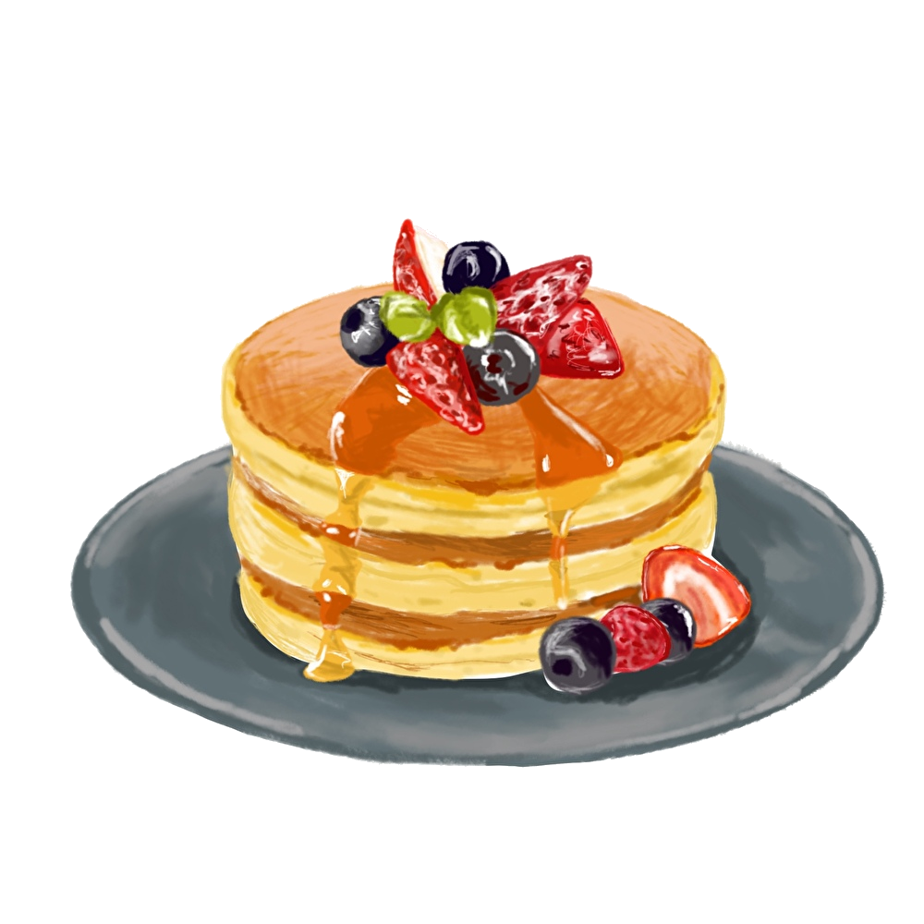
Ⅰ 制作背景①
＊座学や名刺管理アプリの作成で培った知識の実践
＊個人ではなく共同作業の経験を積む
＊意思疎通と日程調整の経験を積む
2025.6.30
Notes:
担当：川﨑
・チーム全員バイト経験があり、シフトを効率的にできるのでは？
・おばあちゃん 機械音痴 誰でも使いやすいように
・データを大量に必要しないものは何かと考える。
・開発を通して、勉強してる

Slide 4
Ⅰ 製作背景②
＊個人経営者向けの業務効率化アプリ＊
ペルソナ(後述)の困り事：機械音痴で事務作業が苦手、休みの少なさ
従来：
・店長が、個別でシフト希望を募るアナログ調整。
→カレンダーやマニュアルを別途用意しなければいけなかった
今後：
・店長がシフト調整しなくて良い
→カレンダーやマニュアルは一括で管理できる
2025.6.30

Slide 5
アプリの概要
アプリの説明
スクショ3枚ほど
ログイン → カレンダー （1枚目スライド）
→ 店長の画面 or 店員の画面（2枚目スライド）
2025.6.30

Slide 6
アプリの概要
アプリの説明
スクショ3枚ほど
ログイン → カレンダー → 店長の画面 or 店員の画面
2025.6.30

Slide 7
コピペ
事務作業が苦手
シフトの管理が大変
2025.6.30

Slide 8


Ⅱ 制作過程
＊要件定義
・案出し
・ペルソナ作成
＊内部設計
・担当者決め
＊外部設計
・各個人の画面イメージの可視化
・認識の擦り合わせ
2025.6.30
Notes:
担当：梶川
・却下された案について話す。 スーパーとコスメ、農業、通勤時間 データが大量に必要だったためとAPIの無料の制限を超えるため。
・Canvaを用いた共同図面制作。何を作成したいか見える化。チーム内での情報共有や意見交換。
・ペルソナ ３～４人作った中の代表的なペルソナ 黒澤 譲司 さん （52） 老眼あり。 パソコン操作が苦手。
・アドリブ入れる

Slide 9

Ⅲ 工夫した点
＊キーボード操作を最低限に
＊シンプルで直感的なデザイン
2025.6.30
Notes:
担当：村井
・ペルソナの設定に沿ったアプリ開発
・無駄な操作を減らす。
☆日常業務でキーボード操作を必要としない アピールポイント！
・店長のできないのとは対象的に、機会慣れしている人（店員）のほうには、ハンバーガメニューを付けるなど工夫した。
・スマホとパソコンから両方から開いても大丈夫なようにデザインを考えた。（ボタンのデザイン・配置）ほとんど縦長。レスポンシブデザインはしていない。
親指で触りやすい。ハンバーガーメニューを右側に配置。

Slide 10
導入後の定量的効果
従来：
営業時間中のシフト作成不可。帰宅時間が営業終了 後。
導入後：
このアプリの導入により、仕事効率が に改善。
（ 以上の業務効率改善効果）
2時間
5秒
99%
2025.6.30
Notes:
ここにペルソナ画像を3枚貼り付ける予定

Slide 11
導入後の定性的効果
店長：
いい感じです（個人の見解です）
黒の目線を入れる
店員：すごく楽です！
2025.6.30

Slide 12

Ⅳ 苦労した点
＊度重なる案出しの却下 ＊ペルソナの再構築
＊その遅れを引きずった状態での開発 ＊全体的な日程管理
＊有料APIの壁 ＊ガントチャートの実装
＊予定をカレンダーに同期 ＊多対多のデータのやり取り
2025.6.30
Notes:
エンジェルビーツの次回予告風
担当：二上
・アドリブを入れる
・要件定義が一番きつかった。案は出るけど、データの問題などで次に進めなかった。見落としが多い。例）ログアウトができない、文字の打ちミス
・要件定義は頭も使い、疲労度が高かった。
・プログラミングの苦労は全員。得意不得意、やりたいことをイメージできても、それをコードにすることができない。
・作業時間や期限の短さ、人の少なさ、作業の遅れ
・認識のずれ
‐店長ログイン画面のイメージのずれ
１．店長がログインし、その後の画面で店員を追加する。
２．まず店長でログインし、その後同じ画面にもどって店員を同じように追加する。

Slide 13
デモンストレーション
スクショ
ここの部分で企業の方にも触ってもらう
2025.6.30
Notes:
画面に出す？
IDとパスワードを出す。
店長画面 dojouser1
店員画面 dojouser2~dojouser5

Slide 14
デモンストレーション
スクショ
2025.6.30

Slide 15
デモンストレーション
スクショ
2025.6.30

Slide 16
各自振り返り
氏名：梶川
役職：リーダー
担当箇所：マニュアル機能
成長した点：エラーと向き合う力、
意見を述べる力
2025.6.30
Notes:
誰が何をやったか
ログイン画面、イベント画面：二上
自己紹介 → 開発担当場所 → 担当場所で苦労した点や頑張ったことなどを述べる。

Slide 17
各自振り返り
氏名：青木
役職：機能担当
担当箇所：カレンダー機能
成長した点：取捨選択の重要性、優先順位の意識
2025.6.30
Notes:
誰が何をやったか
ログイン画面、イベント画面：二上
自己紹介 → 開発担当場所 → 担当場所で苦労した点や頑張ったことなどを述べる。

Slide 18
各自振り返り
氏名：川﨑
役職：品質管理
担当箇所：登録・一覧画面、パスワード変更機能
成長した点：率先力がある、サポートする力
2025.6.30
Notes:
誰が何をやったか
即行動に移せる（みんなの疑問点をまとめる）
サポートする力
ログイン画面、イベント画面：二上
自己紹介 → 開発担当場所 → 担当場所で苦労した点や頑張ったことなどを述べる。

Slide 19
各自振り返り
氏名：二上
役職：機能担当
担当箇所：ログイン機能、イベント機能
成長した点：仕事を遂行する力の向上
2025.6.30
Notes:
誰が何をやったか
仕事を遂行する力の向上：覚えることが増えたため、調べる時間が軽減した。
ログイン画面、イベント画面：二上
自己紹介 → 開発担当場所 → 担当場所で苦労した点や頑張ったことなどを述べる。

Slide 20
各自振り返り
氏名：村井
役職：DB担当
担当箇所：シフト管理機能
成長した点：スケジュール管理能力の重要性
先を見据えて行動する力
2025.6.30
Notes:
誰が何をやったか
自己紹介 → 開発担当場所 → 担当場所で苦労した点や頑張ったことなどを述べる。

Slide 21


Ⅴ 研修で学んだこと
＊目標設定 ＊進捗/日程管理
＊役割分担 ＊和を以て貴しとなす
2025.6.30
Notes:
担当：青木
・進捗状況の数字での見える化 自分自身や周囲の進捗状況が把握できるため、目標も立てやすい。
定期的な話し合いによって、個々人の現状を周囲が把握できる。誰が助けが必要かどうかにつながる。
・報告・連絡・相談の大切さ
・役割分担の重要性 適材適所を考える。1人に仕事を与えすぎない。程よい役割の分散

Slide 22
謝辞
研修講師の皆様、ならびに研修事務局の皆様
一緒に学習してくれたクラスの仲間たち
研修に参加させてくれた企業の皆様に御礼申し上げます。
2025.6.30
Notes:
誰が何をやったか

